Slide 1
Беседа-конкурсы по ПДД
Педагог-организатор: Вараксина Галина Александровна

Slide 2
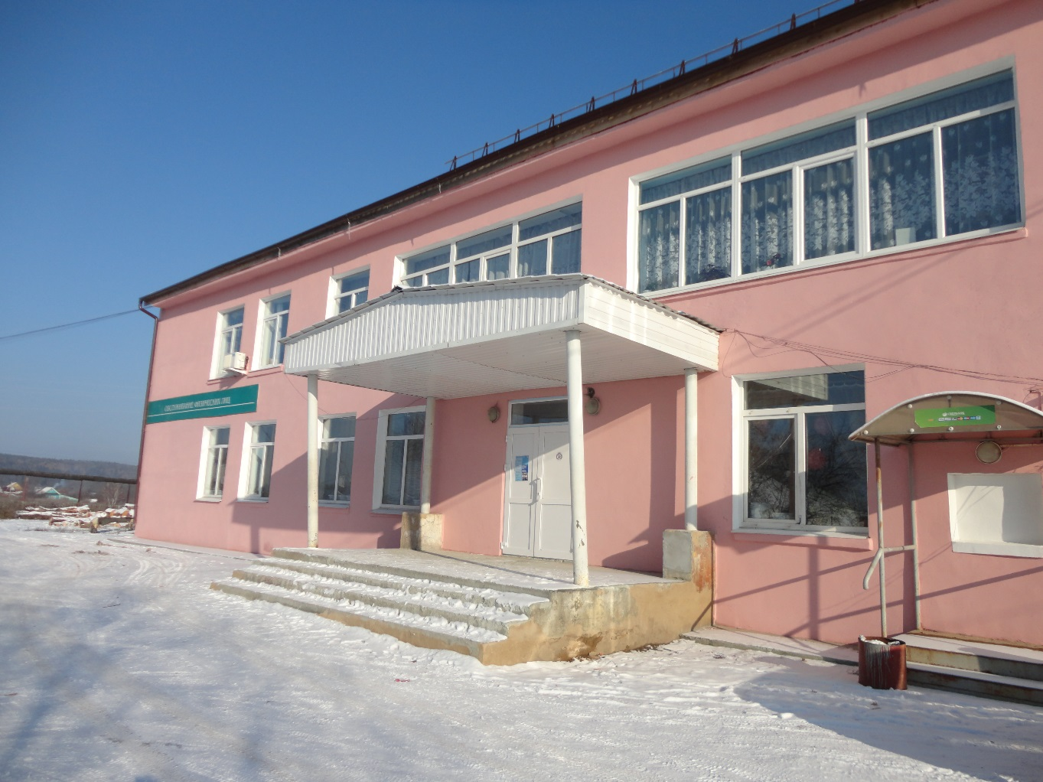
Мероприятия по ПДД проходили в ДК.

Slide 3
Информационный уголок по ПДД

Slide 4
Проверка знаний учащихся по знакам дорожного движения

Slide 5
1 конкурс « Поездка» ( соревнование между девочками ) по ПДД

Slide 6
Весёлые конкурсы по ПДД (Соревнование между мальчиками)

Slide 7
2 конкурс: « Собрать паззлы с картинкой по ПДД»

Slide 8
3 конкурс по ПДД

Slide 9
Спасибо за внимание!

